Slide 1
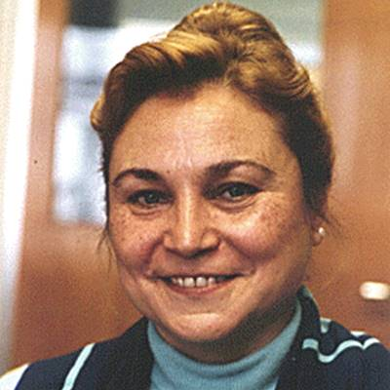
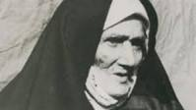
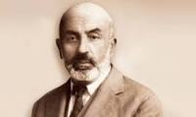
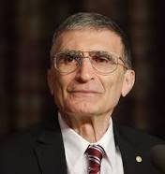
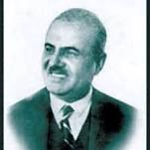
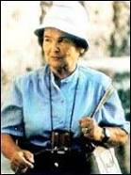
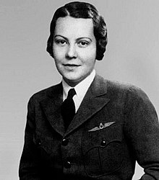
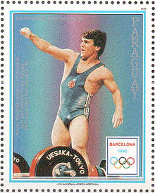
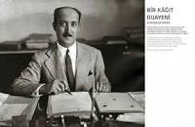
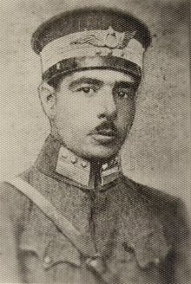
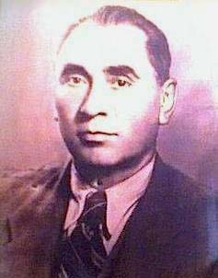
3. SINIF HAYAT BİLGİSİ
Ülkemize
Hizmet Etmiş
Kişiler

Slide 2
ÜLKEMİZE HİZMET ETMİŞ KİŞİLER
Bu kişilerin ortak özellikleri ülkelerini çok sevmeleri, çalışkan olmaları, araştırmayı sevmeleridir.
Bizler de bu kişileri örnek alarak çok çalışmalı ve ülkemize hizmet etmeyi amaçlamalıyız.

Slide 3
ÜLKEMİZE HİZMET ETMİŞ KİŞİLER
Nene Hatun
Nene Hatun, Kurtuluş Savaşı’ndan önce
yapılan Osmanlı-Rus Savaşı’nda Erzurum’un savunulmasında kahramanca mücadele veren
Türk kadınıdır. Nene Hatun, düşmanın vatan topraklarına girdiğini öğrenince Erzurum
halkı ile birlikte düşmanla kahramanca savaştı.

Slide 4
ÜLKEMİZE HİZMET ETMİŞ KİŞİLER
Mehmet Âkif Ersoy
Ulusal marşımız olan
İstiklâl Marşı’nın
yazarı ve millî şairimizdir

Slide 5
ÜLKEMİZE HİZMET ETMİŞ KİŞİLER
Engin Arık
Bor ve toryum madenleriyle ilgili
çalışmalar yapan bilim insanıdır

Slide 6
ÜLKEMİZE HİZMET ETMİŞ KİŞİLER
Zihni Derin
Türkiye’de çay tarımının başlamasını ve
gelişmesini sağlayan ziraat mühendisidir.
Rize’nin toprağının, çay ve turunçgil üretimi
için elverişli olduğunu gördü.

Slide 7
ÜLKEMİZE HİZMET ETMİŞ KİŞİLER
Zihni Derin
Çay Araştırma Enstitüsünü kurdu.
Doğu Karadeniz Bölgesi’nde çay üretiminin
gelişmesindeki temeli oluşturdu.

Slide 8
ÜLKEMİZE HİZMET ETMİŞ KİŞİLER
Aziz SANCAR
Fizik alanında yaptığı çalışmalarla
Nobel Ödülü’ nü alan ilk Türk
bilim insanıdır.

Slide 9
ÜLKEMİZE HİZMET ETMİŞ KİŞİLER
Jale İNAN
Türkiye’nin ilk kadın arkeoloğudur.
Uzun yıllar devam eden bilimsel kazılarla,
Perge ve Side antik kentlerinin
ortaya çıkarılmasını sağladı. Kazılarda
bulunan eserler ve mozaikler bugün
Antalya Arkeoloji Müzesi’nde sergilenmektedir.

Slide 10
ÜLKEMİZE HİZMET ETMİŞ KİŞİLER
Nuri DEMİRAĞ
Yurdumuzda ilk demir yolu yapımını gerçekleşti-
ren ve havacılık sanayisini kuran iş adamıdır.
Samsun, Sivas, Erzurum, Afyon, Antalya demir
yollarını çok zor şartlarda çalışarak kısa sürede
tamamladı.
Atatürk, Nuri Bey’e “Demirağ” soyadını verdi.

Slide 11
ÜLKEMİZE HİZMET ETMİŞ KİŞİLER
Nuri DEMİRAĞ
Nuri Demirağ, Türkiye’de ilk uçak fabrikasının
kuruluşunu ve ilk yerli paraşüt üretimini
gerçekleştirdi. İstanbul Boğazı’na köprü,
Keban’a büyük bir baraj yapılması düşüncelerini
ilk kez gündeme getiren kişidir.

Slide 12
ÜLKEMİZE HİZMET ETMİŞ KİŞİLER
Sabiha GÖKÇEN
Türkiye'nin ilk kadın pilotlarından biri olmakla beraber, dünyanın da ilk kadın savaş uçağı pilotudur.
Mustafa Kemal Atatürk’ün sekiz manevî evladından birisi idi.

Slide 13
ÜLKEMİZE HİZMET ETMİŞ KİŞİLER
Sabiha GÖKÇEN
Uçuş kariyeri boyunca 8.000 saat civarı uçuş gerçekleştirdi; bunlardan otuz ikisi muharebe görevi idi. Adı, İstanbul'un 2. havalimanı olan Sabiha Gökçen Havalimanı'na verilmiştir.

Slide 14
ÜLKEMİZE HİZMET ETMİŞ KİŞİLER
Naim SÜLEYMANOĞLU
Halterde rekor kırarak dünya şampiyonu
olan sporcumuzdur. Olimpiyat şampiyonu,
eski millî halterci Naim Süleymanoğlu
ilk dünya rekorunu kırdığında 15 yaşındaydı.

Slide 15
ÜLKEMİZE HİZMET ETMİŞ KİŞİLER
Naim SÜLEYMANOĞLU
Halter sporunun en genç dünya şampiyonu unvanını aldı. Spor hayatında birçok kez dünya ve Avrupa şampiyonu oldu. Naim Süleymanoğlu, 46 kez dünya rekoru kırdı.
Lakabı, yapıca ufak tefek ancak çok güçlü olması nedeniyle Cep Herkülü'dür.

Slide 16
ÜLKEMİZE HİZMET ETMİŞ KİŞİLER
Vecihi HÜRKUŞ
Pilot olan Vecihi Hürkuş, Türkiye’nin ilk uçak tasarımcısı ve üreticisidir. İlk sivil ve askerî uçağı yapan, ilk özel hava yolu şirketini
kuran kişidir.

Slide 17
ÜLKEMİZE HİZMET ETMİŞ KİŞİLER
Vecihi HÜRKUŞ
Vecihi Hürkuş, Kurtuluş Savaşı’na pilot olarak
katılmıştır. Özellikle İnönü ve Sakarya savaşları
sırasında çok başarılı uçuşlar yapmıştır.
İlk Türk Sivil Havacılık Okulunu açmış ve
pilotlar yetiştirmiştir.

Slide 18
ÜLKEMİZE HİZMET ETMİŞ KİŞİLER
Mehmet Ali KÂĞITÇI
Öğrenimini kimya alanında yaptı.
Fransa’da, Kâğıt Mühendisliği Okulu’nda eğitim görerek kâğıt mühendisi oldu.

Slide 19
ÜLKEMİZE HİZMET ETMİŞ KİŞİLER
Mehmet Ali KÂĞITÇI
Avrupa’da, kâğıt sanayisinde çalışmalar
ve araştırmalar yaptı.
Ülkemizde kâğıt sanayisinin kurulmasını
sağladı. Kurulan fabrikalarda görev
yaparak kâğıt üretimini gerçekleştirdi.

Slide 20
ÜLKEMİZE HİZMET ETMİŞ KİŞİLER
Bu kişiler, çalışmalarıyla ülkemize katkıda bulunmuşlardır.
Hepsinin ortak özelliği ülkelerini sevmeleri, çalışkan ve cesur olmalarıdır.
Güçlükler karşısında yılmayıp mücadele etmeleridir.
Biz, ülkemizin kalkınmasına katkıda bulunan kişileri örnek almalıyız.

Slide 21
ÜLKEMİZE HİZMET ETMİŞ KİŞİLER
Aşağıdaki ifadeleri uygun kelimelerle eşleştirelim.
Bor ve toryum madenleriyle ilgili
çalışmalar yapan bilim insanıdır
Vecihi Hürkuş
Fizik alanında yaptığı çalışmalarla
Nobel Ödülü’ nü alan ilk Türk bilim insanıdır.
Aziz Sancar
Engin Arık
Türkiye’nin ilk kadın arkeoloğudur.
İlk sivil ve askerî uçağı yapan, ilk özel hava yolu şirketini kuran kişidir.
Jale İnan

Slide 22
ÜLKEMİZE
HİZMET ETMİŞ KİŞİLER
DEĞERLENDİRME
TESTİ
Çocuklar, bu testi aşağıdaki linkten indirebilirsiniz!

Slide 23
1
DEĞERLENDİRME TESTİ
Çalışkan olmak
Ülkeyi sevmek
Cesur olmak
Yukarıdakilerden kaç tanesi ülkemizin kalkınmasına katkıda bulunan kişileri özelliklerindendir?
A) 1
B) 2
C) 3

Slide 24
2
DEĞERLENDİRME TESTİ
Avrupa’da, kâğıt sanayisinde çalışmalar
ve araştırmalar yapan, ülkemizde kâğıt sanayisinin kurulmasını sağlayan kişi kimdir?
A) Mehmet Âkif Ersoy
B) Mehmet Ali Kağıtçı
C) Jale İnan

Slide 25
3
DEĞERLENDİRME TESTİ
Türkiye'nin ilk kadın pilotlarından biri olmakla beraber,
dünyanın da ilk kadın savaş uçağı pilotudur.
Yukarıdaki ifadede anlatılan kişi kimdir?
A) Vecihi Hürkuş
B) Sabiha Gökçen
C) Engin Arık

Slide 26
4
DEĞERLENDİRME TESTİ
«Yapıca ufak tefek ancak çok güçlü olması» nedeniyle halter şampiyonu Naim Süleymanoğlu’nun lakabı
ne olmuştur?
A) Güçlü Naim
B) Süper Adam
C) Cep Herkülü

Slide 27
5
DEĞERLENDİRME TESTİ
Bor ve toryum madenleriyle ilgili
çalışmalar yapan bilim insanı kimdir?
A) Engin Arık
B) Zihni Derin
C) Nuri Demirağ

Slide 28
6
DEĞERLENDİRME TESTİ
Kurtuluş Savaşı’ndan önce yapılan Osmanlı-Rus Savaşı’nda Erzurum’un savunulmasında kahramanca mücadele veren
Türk kadınıdır.
Yukarıdaki ifadede anlatılan kişi kimdir?
A) Nene Hatun
B) Sabiha Gökçen
C) Jale İnan

Slide 29
7
DEĞERLENDİRME TESTİ
Yurdumuzda ilk demir yolu yapımını gerçekleşti-
ren ve havacılık sanayisini kuran iş adamı Nuri Bey’e Atatürk hangi soyadını vermiştir?
A) Demirray
B) Demirağ
C) Demiray

Slide 30
8
DEĞERLENDİRME TESTİ
Uzun yıllar devam eden bilimsel kazılarla,
Perge ve Side antik kentlerinin ortaya çıkarılmasını sağlayan Türkiye’nin ilk kadın arkeoluğu kimdir?
A) Nene Hatun
B) Sabiha Gökçen
C) Jale İnan

Slide 31
9
DEĞERLENDİRME TESTİ
Türkiye’de çay tarımının başlamasını ve
gelişmesini sağlayan ziraat mühendisi kimdir?
A) Engin Arık
B) Zihni Derin
C) Nuri Demirağ

Slide 32
10
DEĞERLENDİRME TESTİ
Olimpiyat şampiyonu,
eski millî halterci Naim Süleymanoğlu
ilk dünya rekorunu kırdığında kaç yaşındaydı?
A) 15
B) 17
C) 19

Slide 33
En iyi videolarımızla
Ç’O SANAL SINIF
uygulamasında
ve
www.etkinlikburada.com’ dayız.
Ziyaret etmeyi ve indirmeyi unutmayın!

Slide 34
Çözümler
Ülkemize Hizmet Etmiş Kişiler
videomuzda.

